Slide 1

Halušky Honda Cars Data

Slide 2
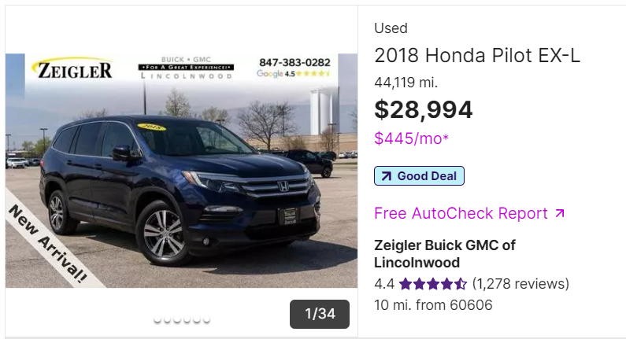
Porozumění datové sadě Honda Cars
Dataset zachycuje informace o vozidlech Honda
Obsahuje přibližně 5 000 záznamů o nových a ojetých vozidlech, které jsou na prodej
Obsahuje podrobnosti o různých atributech
cena
stav
počet najetých kilometrů
a 22 dalších
Přehled o výkonu, hodnotě a spokojenosti zákazníků vozů

Slide 3

Cílová proměnná
CENA
Odhad tržní hodnoty konkrétních modelů vozů Honda na základě dostupných parametrů pro nabídku prodeje
Ověření tržní hodnoty nabízených (inzerovaných) vozů – na straně poptávky

Slide 4
Prediktory
Rozdělení na nové a použité
Časové – rok výroby a odvozené stáří vozu,
Vzhled – model vozu, barva (int., ext.),
Výkon – motorizace, spotřeba, převodovka
Kvalita – hodnocení interiér, exteriér, … – subjektivní hodnocení (nebezpečí nadohodnocení)
Geografické – vzdálenost prodejce

